Slide 1
CALICE-IPNL
Le groupe en 2017-2018 :
Chercheurs & enseignants-chercheurs
I.Laktineh(EC), L.Mirabito(CR), G. Grenier(EC)
B.Li (postdoc) , G.Garillot (PhD), B.Liu (PhD, co-tutelle avec Shanghai)
Ingénieur de recherche
C.Combaret (DAQ), H.Mathez (électronique), J-C. Ianigro (Mécanique), T.Kurca (simulation)
Activités
Analyse des données des tests/faisceau
Développement de logiciel PFA pour ILD
Etudes préparatoires des canaux physiques (ILC, CEPC)
Réalisation de module0

Slide 2
Objectives scientifiques 2017-2018
Analyses
Continuer à exploiter les données des tests/faisceaux pour l’étude des
gerbes hadroniques et améliorer les algorithmes de construction de type PFA:
Tracking within Hadronic Showers in the CALICE SDHCAL prototype using a Hough
Transform Technique : publié
-Separation of nearby hadronic showers in the CALICE SDHCAL prototype detector using ArborPFA :
À finaliser
Particle identification and energy reconstruction using BDT method : note en phase de finalisation
- Etudier la différence des gerbes hadroniques associées aux pions et aux protons dans le SDHCAL ( objectif du test/faisceau du septembre 2017)
- Préparer la physique du futur collisionneur leptonique (e e → H Z, ν ν H,…) pour ILC (G. Garillot) et CEPC (B. Liu, étudiant chinois en co-tutelle financé par la Chine).

Slide 3
Hardware, software, R&D
Produire 6 RPC pour remplacer les détecteurs RPC cassés lors du transport du CERN à Lyon en 2016 : fait
Amélioration du système de DAQ+ monitoring : fait
- Construire quelques grandes chambres et les équiper avec la nouvelle électronique (HR3)→ module 0 pour ILC: Première chambre à construire avant fin 2017
Construire 2-3 autres chambres en 2018→ HR3 +PCB DIF et mécanique par CIEMAT
Développer un système de « cooling » pour valider le SDHCAL comme option de référence pour CEPC. Etude faite mais réalisation peut se faire sur un grand détecteur.
Etablir une synergie avec le développement sur le timing de CMS pour étudier son impact sur SDHCAL. Utilisation des cartes CMS+petiroc dans un avenir proche mais aussi une collaboration avec les Coréens de Gangneung
Autres activités
Organisation
Organisation du workshop ILD-ILC qui a eu lieu Lyon le mois d’avril
Préparation de la conférence CHEF2017 à Lyon le mois d’octobre.
Responsabilité
Responsabilité du projet SDHCAL au sein de CALICE, du calorimètre hadronique SDHCAL du projet ILD. Participation à rédaction du CDR du CEPC.

Slide 4
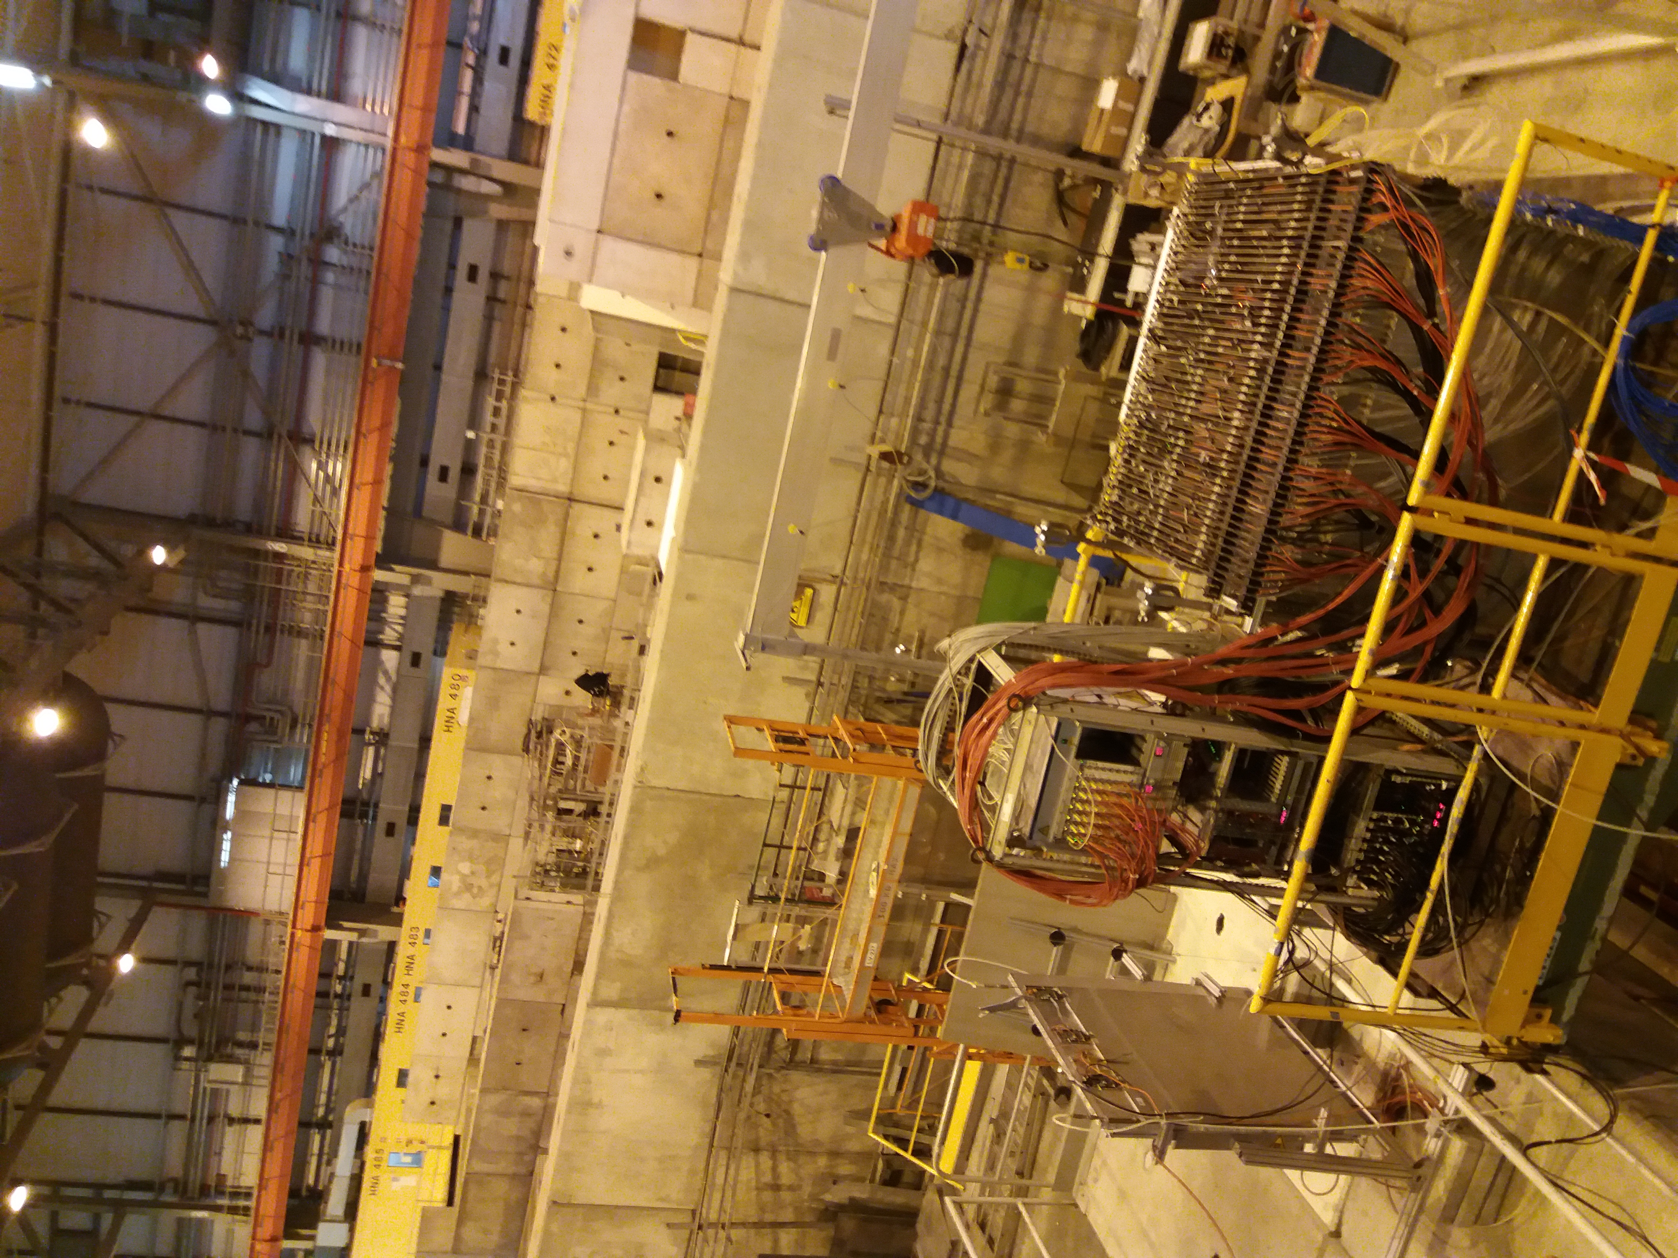

Slide 5
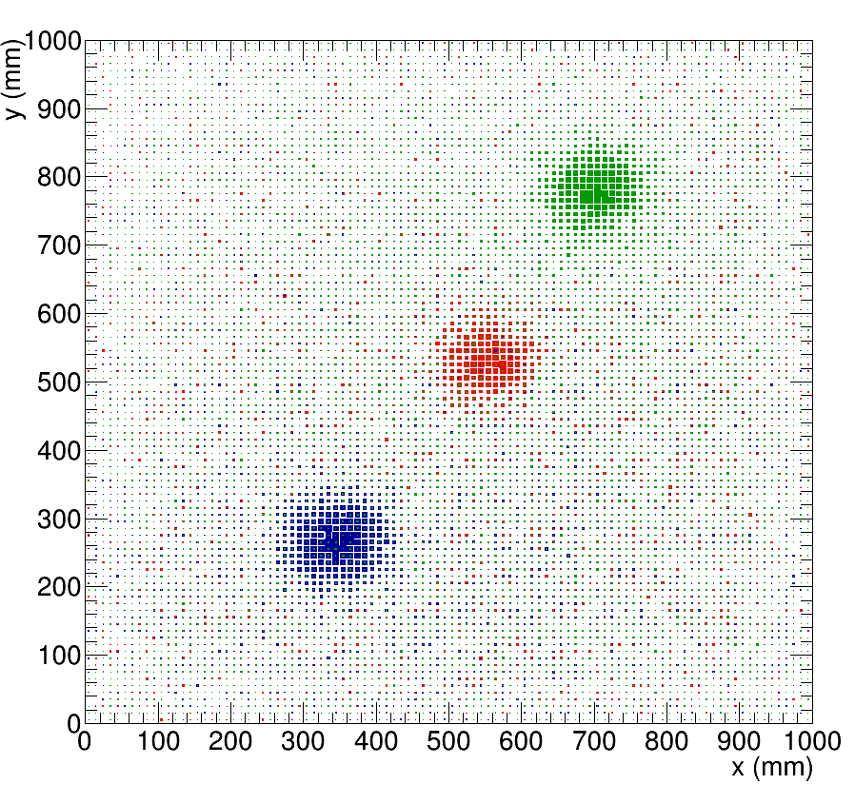

Slide 6
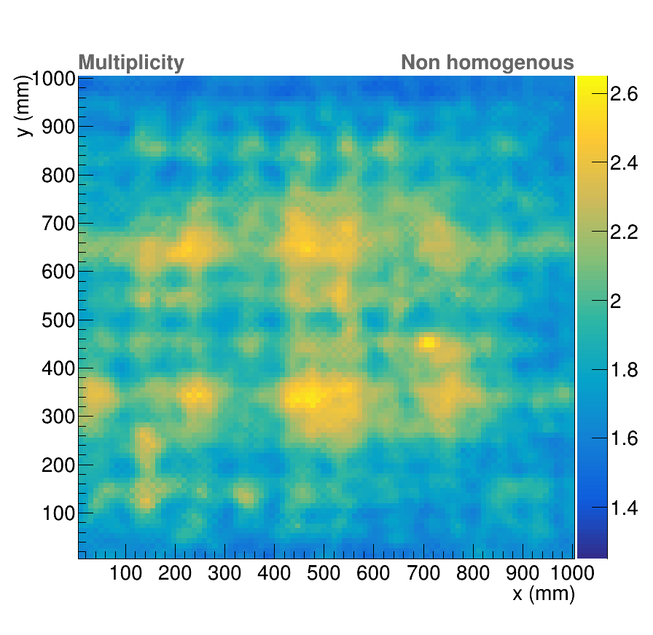
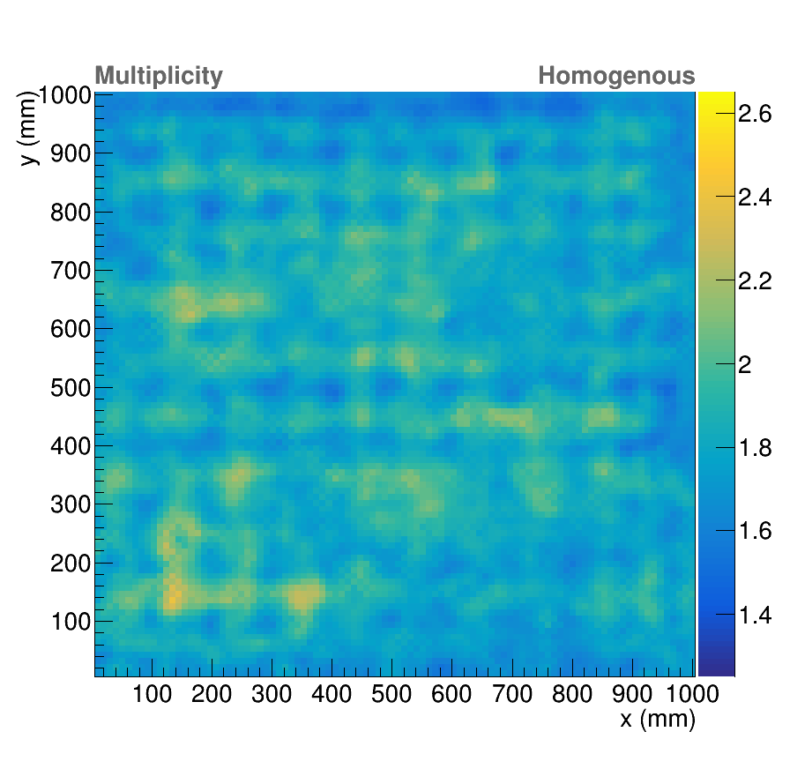
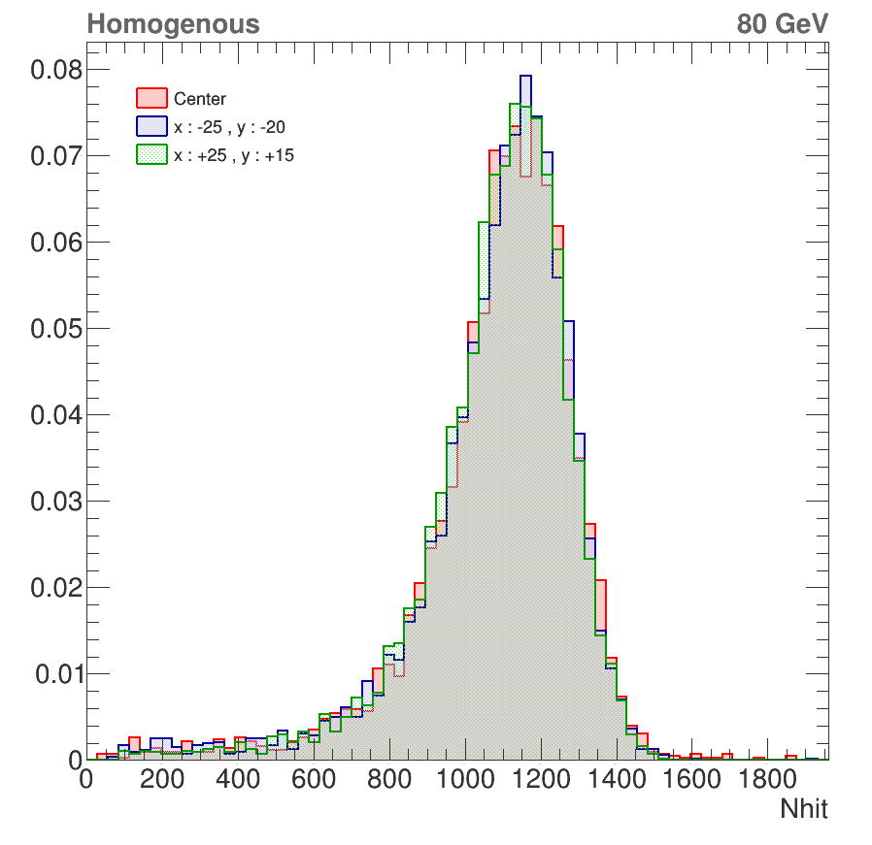
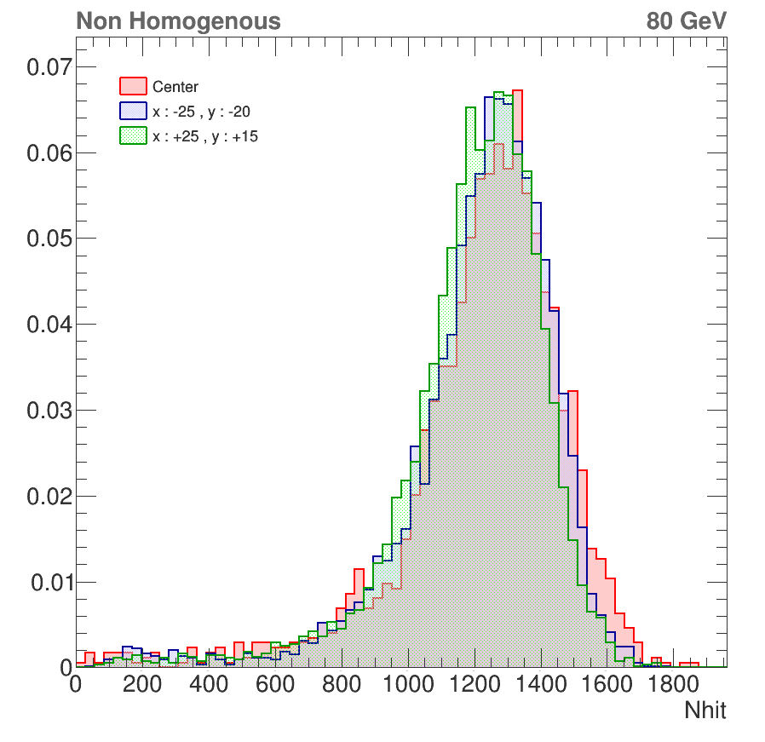

Slide 7
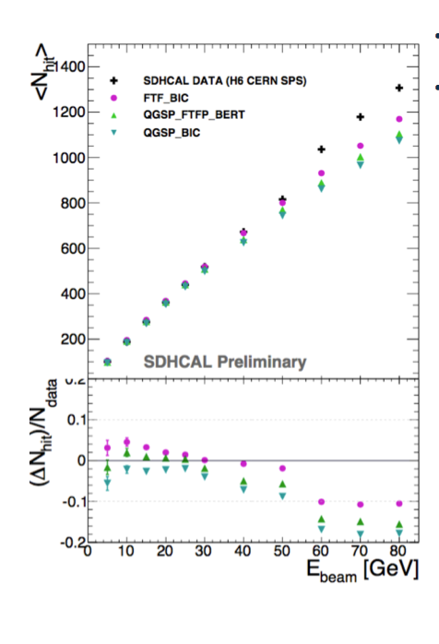
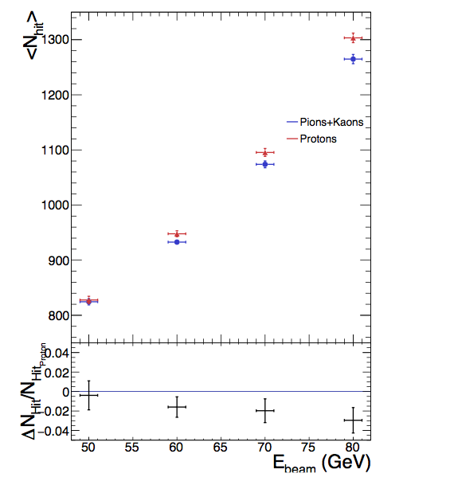

Slide 8
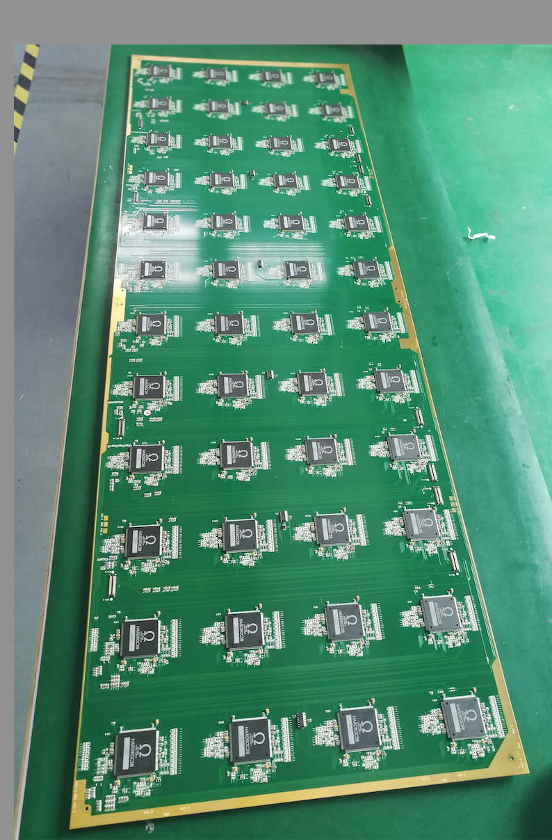
POWER

